Slide 1

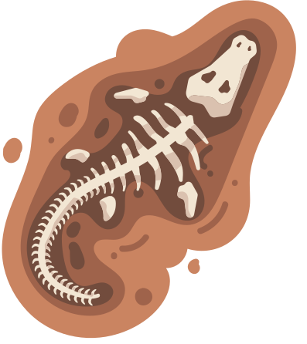
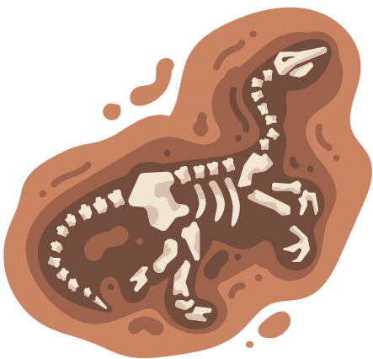
大地之书里的生命

Slide 2
方法与规律

Slide 3
化石是留存在岩石中的古生物遗体、遗物或遗迹。
主要分为实体化石、模铸化石、遗迹化石、琥珀四大类。

Slide 4
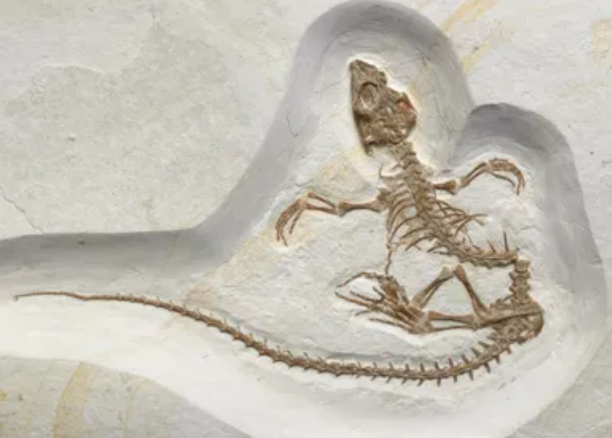
实体化石
很好地保存了动植物的形态与结构。

Slide 5
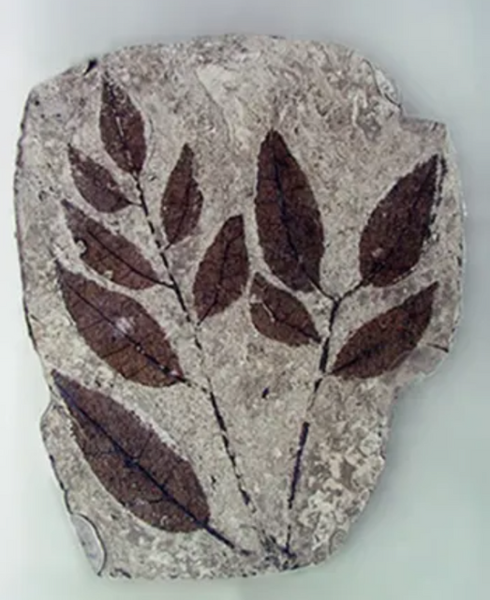
模铸化石
能呈现动植物的形态特征。

Slide 6
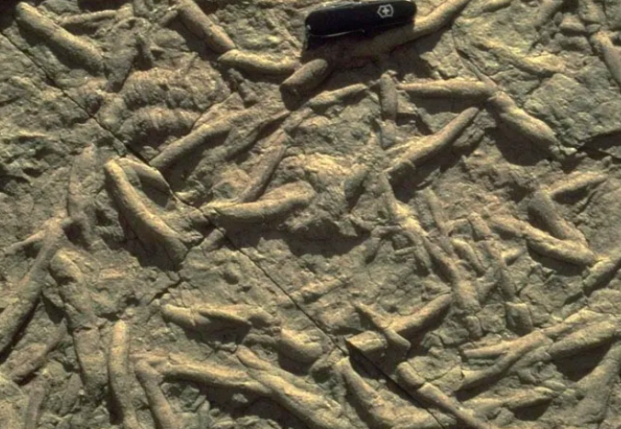
遗迹化石
帮助我们了解古生物群落的活动情况。

Slide 7
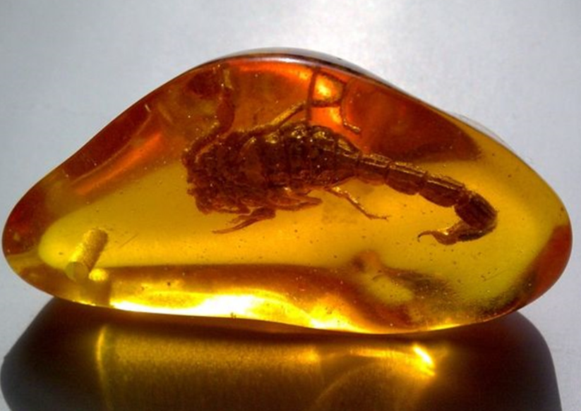
琥珀
能保留较为完整的古生物。

Slide 8
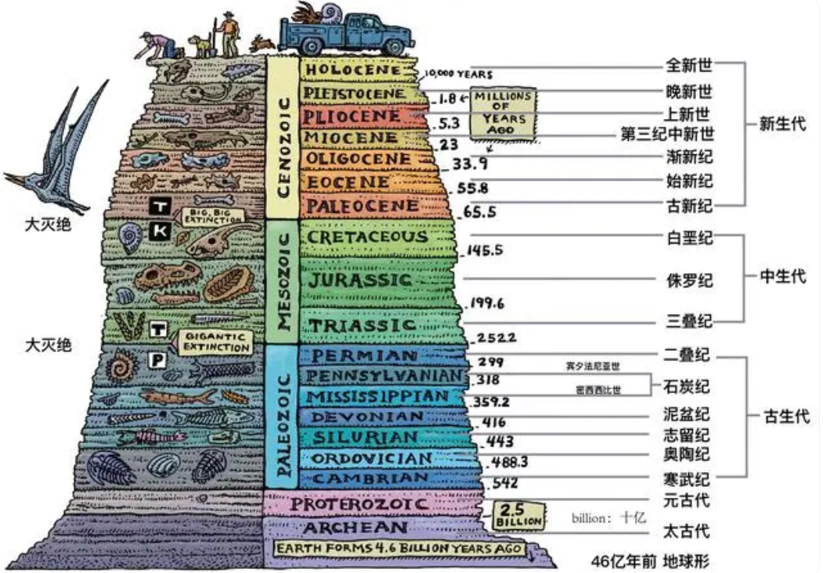
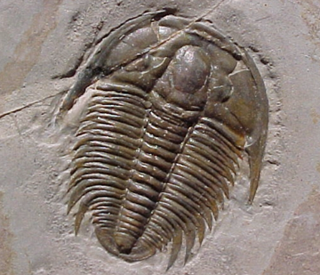

三叶虫

Slide 9
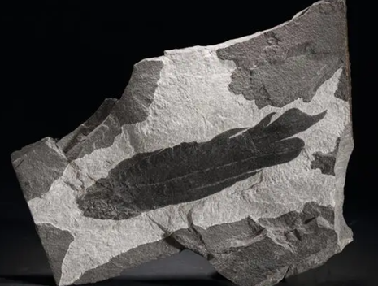
肺鱼

Slide 10
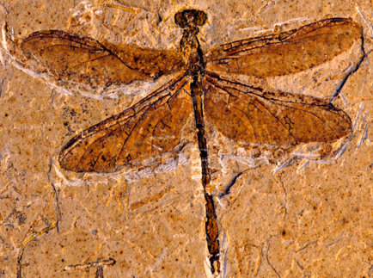
巨型蜻蜓

Slide 11
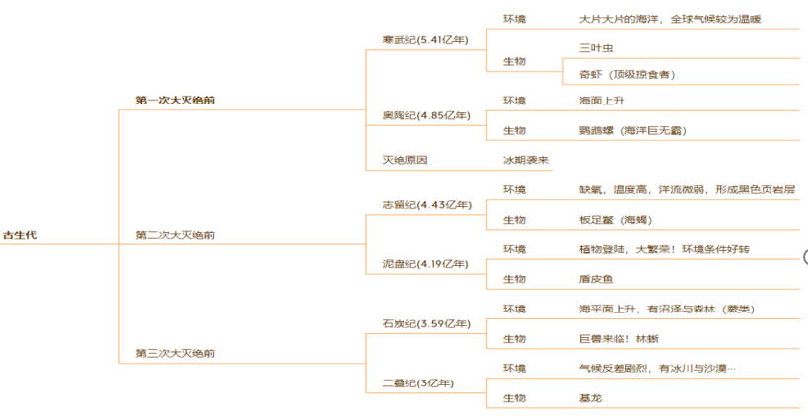

Slide 12
化石是生物进化的直接证据

Slide 13
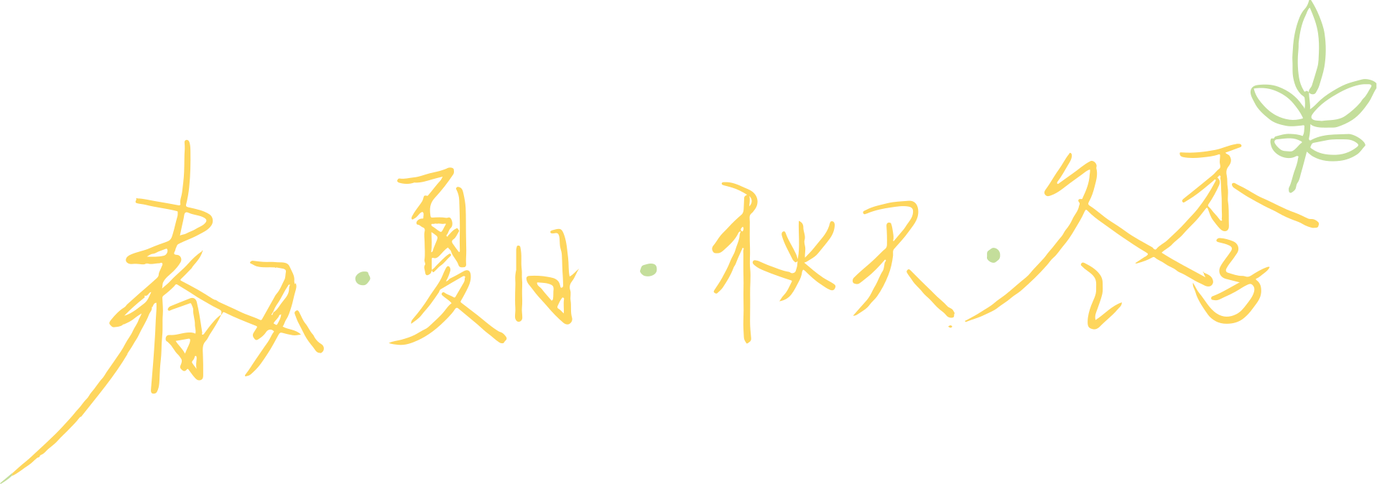


谢谢
大家

